Slide 1
Chapter 4
IF-ELSE/LOOP

Slide 2
條件分支
程式會按照當時判斷式的答案, 來分別執行不同的動作
舉例來說
當你去7-11要買花雕雞麵或是阿Q桶麵時, 發現你身上只有50元
所以在買不起花雕雞麵的情況下, 只能選擇阿Q桶麵

Slide 3
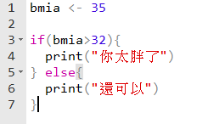
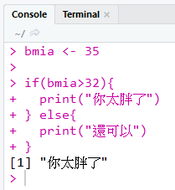
流程控制
if-else使用方式
if (condition 1) { statement 1 } else { statement 3 }

Slide 4
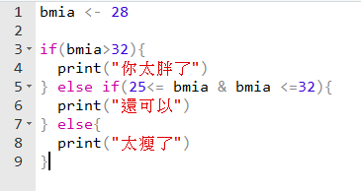
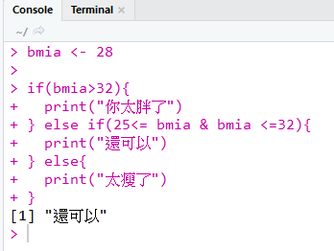
流程控制
if-elseif-else使用方式
if (condition 1) { statement 1 } else if (condition 2) { statement 2 } else { statement 3 }

Slide 5
迴圈
什麼是迴圈?
當我們要重複執行相同的動作, 就需要使用迴圈跟電腦說它該作的事
ex. 當你去7-11買Java咖哩飯的時候, 店員會
1. 結帳並找錢
2. 放入微波爐加熱
3. 準備提袋, 並放入餐具
4. 把咖哩飯從微波爐拿出來
5. 打包所有的東西給客人

Slide 6
迴圈
什麼是迴圈?
如果沒有重複的動作寫成迴圈, 那會讓程式變的非常的亂
ex, 有人一次買了10碗Java 咖哩飯…
1. 結帳並找錢
2. 放入微波爐加熱
3. 準備提袋, 並放入餐具
4. 把咖哩飯從微波爐拿出來
5. 打包所有的東西給客人
…1-5的動作就要copy and paste 一樣的程式碼10次…

Slide 7
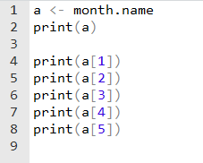
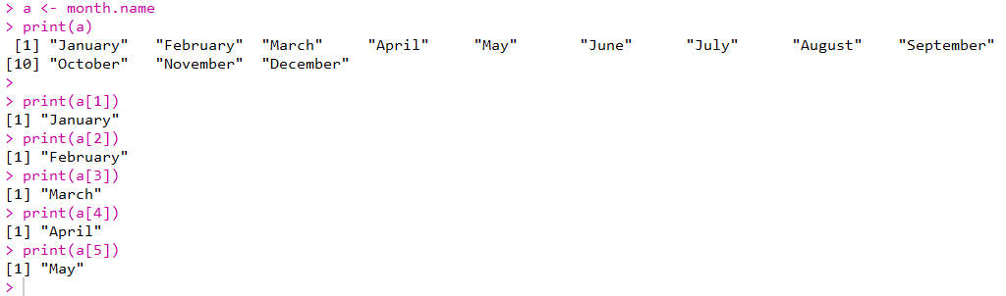
沒有迴圈的例子

Slide 8
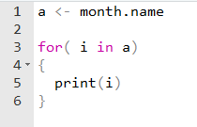
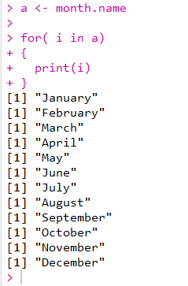
for loop
for loop 使用方式
for ( 變數基底 in 變數 ) { 要執行的程式 }

Slide 9
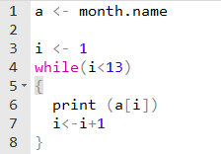
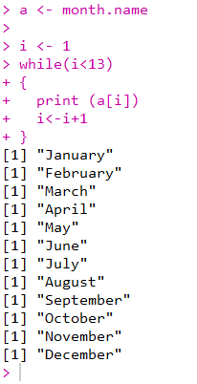
while loop
while loop 使用方式
while ( boolean expression) { 要執行的程式 }

Slide 10
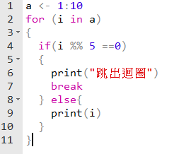
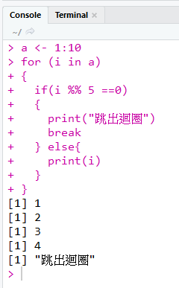
Break (中斷)
Break 使用方式
for / while loop { if(condition == TRUE) { 要執行的程式 break } }

Slide 11
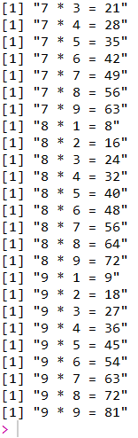
隨堂練習 1
請用二層迴圈印出9 9 乘法表

Slide 12
隨堂練習 2
請寫一個程式可以尋找離某數字最近的二個質數
Ex a<-100, output : 97, 101
a<-93, output : 89, 97

Slide 13
Any Questions !?

